Slide 1
Постуральний баланс та методики відновлення

Slide 2
Постуральні м'язи - це одна з головних частин людського м'язового корсету. Їх тонус допомагає підтримувати постійну позу і долати силу тяжіння. Не дивлячись на те, що ви самі можете бути повністю розслаблені - ці м'язи завжди знаходяться в роботі, і відповідають за постійне положення тіла (лежачи, стоячи або сидячи).
Їх ще називають «антигравітаційні м'язи» - це ціла група м'язів, головним чином розгинальних, які допомагають в активному підтримці тіла в вертикальному положенні і допомагають у подоланні сили тяжіння. До таких належать глибоко залягають і розташовані ближче до осі хребта квадратна м'яз спини, сходові м'язи шиї, попереково-клубові м'язи, поперечні м'язи живота і деякі інші. Ці м'язи допомагають здійснювати активні рухи. При цьому утримуючи тіло в певній позі, не падаючи на землю.

Slide 3
Проведення постуральних тренувань - це вправи, націлені на тренування постуральних м'язів, які допомагають підтримувати поставу і створюють пропорції тіла, допомагають зберігати позу. Ці тренування є адаптованою силовий роботою в зміцненні всього кістково-м'язового апарату, допомагають у розвитку гнучкості і поліпшення балансу. Сьогодні постуральні вправи широко поширені в йозі - вони високо ефективні, доступні всім незалежно від віку, стану здоров'я та комплекції.
Популярність цей напрям набуває ще й тому, що не вимагає великої кількості обладнання, при цьому дає неймовірно ефективні результати і цілком доступно кожному чоловікові, як початківцю, так і довго займається спортом. Для постуральних м'язів джерелом енергії є кисень, що доставляється по судинах. Ці м'язи темного кольору, утворені потужними поздовжніми волокнами, утримують хребет і можуть виконувати тривалі статичні навантаження. За це вони ще названі тонічними або Антигравітаційна м'язами. Людина е замислюється над тим, які м'язи потрібно напружувати і розслабити, щоб приймати різні положення. Тіло саме на рівні глибоких структур підтримує позу. Це називають м'язовим тонусом, і ці м'язи не здатні на різкі рухи, зате довго можуть не втомлюватися.

Slide 4
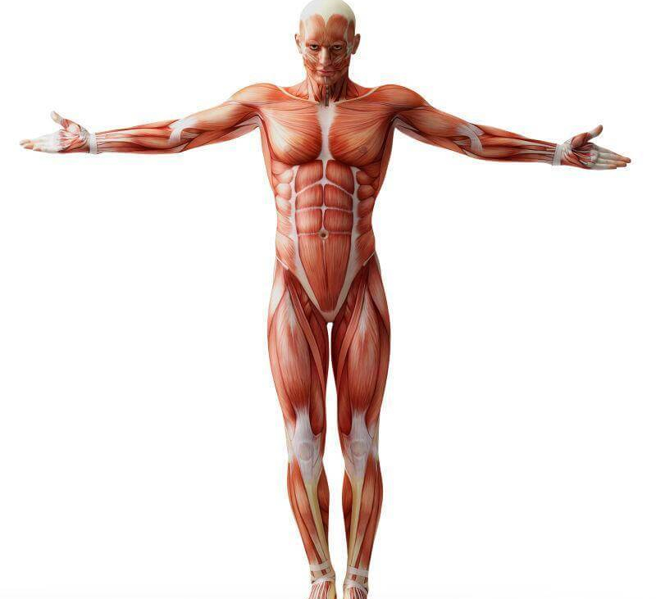
М'язи глибокі, короткі і невеликого розміру, регулюються середнім мозком, мозочком і підкірковими ядрами. Якби постуральні м'язи працювали як звичайні біцепси або трицепси, ми б падали на вулиці. Вдома чи на роботі через стомлення м'язів і їх рефлекторного розслаблення, і тоді б наш хребет бовтався і давно б зламалася. Але ця група м'язів працює за іншим принципом - вони повільно скорочуються і вимагають повільних рухів, що потрібно для підтримання постави. Якщо вони приходять в спазм - вони починають різко хворіти, і щоб привести ці м'язи в порядок, потрібні ізометричні вправи (т.е.упражненія, які не потребують активних рухів).

Slide 5
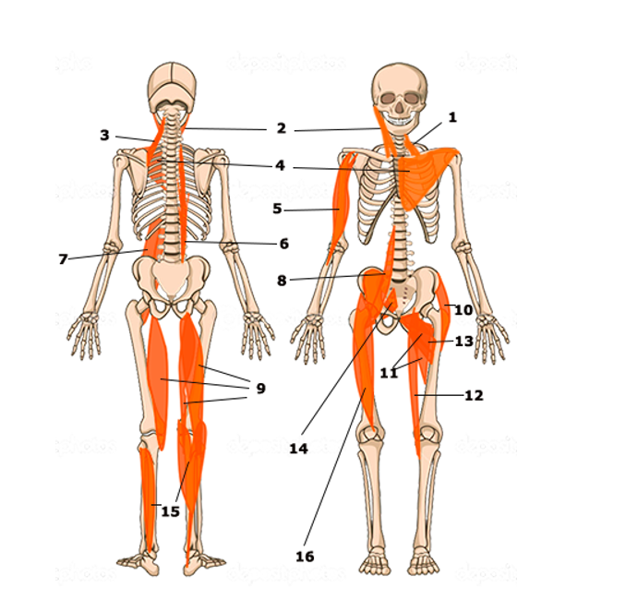
лестничные мышцы (1)
грудинно-ключично-сосцевидная мышца (2)
мышца поднимающая лопатку (3)
большая грудная мышца (4)
двуглавая мышца плеча (5)
поясничная и шейная порции мышцы выпрямляющей позвоночник (6)
квадратная мышца поясницы (7)
подвздошно-поясничная (8)
мышцы задней стороны бедра (двуглавая, полусухожильная, полуперепончатая) (9)
мышцa натягивающая широкую фасцию бедра (10)
длинная, короткая и большая приводящие мышцы бедра (11)
тонкая (12)
гребешковая (13)
грушевидная (14)
икроножная и камбаловидная мышцы (15)
прямая мышца бедра (16)

Slide 6
Реабілітаційний пілатес
Погані пози тіла можуть призвести до травмованої або болісної шиї або спини. Система пілатесу допомагає відновити правильні схеми руху та вирівнювання, щоб травмована або хвороблива зона залишалася в положенні та знову працювала належним чином. Розроблений Джозефом Пілатесом близько 100 років тому, Пілатес - це чудове доповнення до методів мануальної терапії, яке допомогло багатьом людям знайти полегшення від хронічних болів.

Slide 7
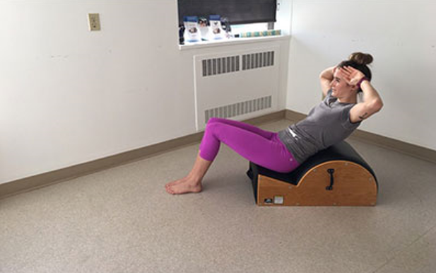
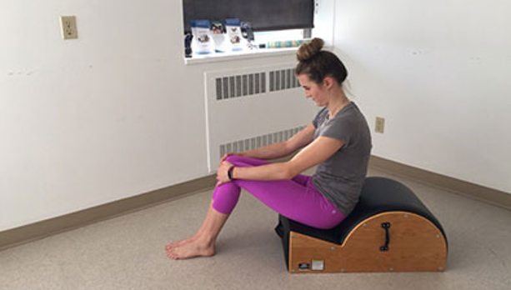

Slide 8
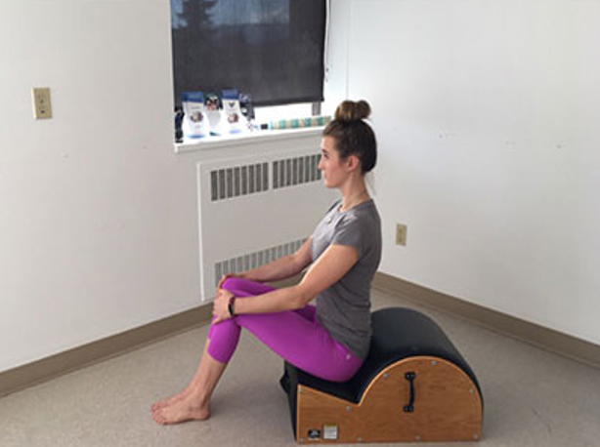
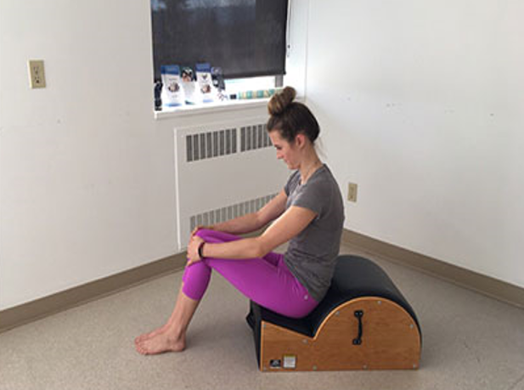

Slide 9
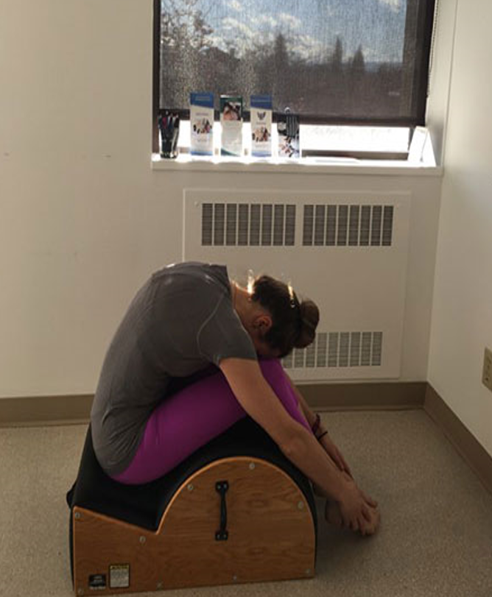

Slide 10
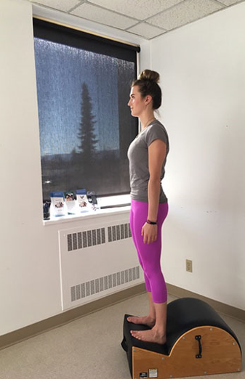
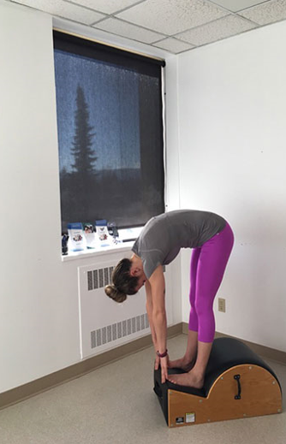

Slide 11
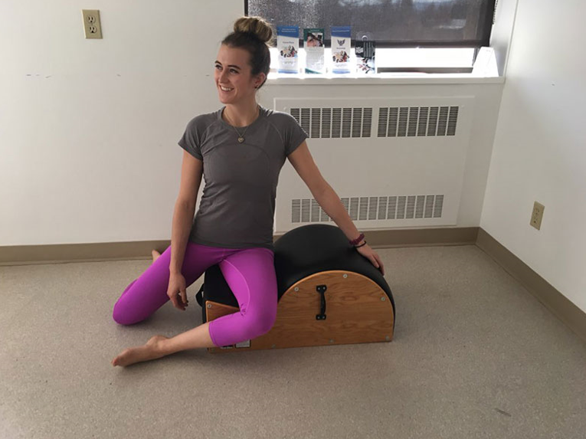

Slide 12
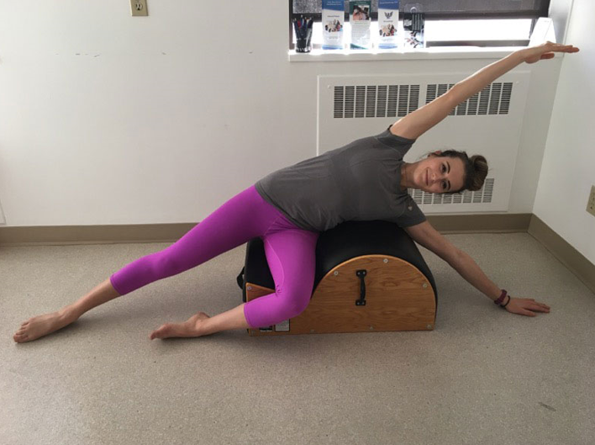

Slide 13
Клінічний пілатес допомагає при деяких із цих часто лікуваних станів:
• Хронічний біль
• Біль у спині або шиї
• Сколіоз
• біль у СН суглобі або нестабільність
• манжета обертового типу
• Заморожене плече
• Стан здоров'я жінок
• Пренатальна та постнатальна
• Заміна стегна та коліна
• Артрит
• Тендініт
• саджальний фасціїт
• Проблеми спільної нестабільності
• Пост-гостра фаза травми
• Спортивні травми
Отримайте полегшення від болю з клінічними пілатесами
Клінічний пілатес використовує революційні тренажери та конкретні методи руху для досягнення ефективних результатів. Машини підтримують масу тіла людини і допомагають позиціонувати людину в правильній поставі. Система клінічного пілатесу відновить правильний рух і вирівнювання, що допоможе позбавити вас від болю.

Slide 14
Дякую за увагу!!!

